Slide 1
環境総合計画の重点的な点検評価
資料２－１
～全てのいのちが共生する社会の構築に向けて～
Ⅰ 生物多様性の府民認知度を向上するために
Ⅱ 生物多様性の損失を止める行動を拡大するために
環境農林水産部みどり・都市環境室みどり推進課
２０１４年８月１８日

Slide 2
全てのいのちが共生する社会の
構築に向けて
１．目標 ・生物多様性の府民認知度 ７０％ ・活動する府民３０％増 ・保安林等の生物多様性保全に資する指定地域を新たに２０００ｈａ ２．現状 ３．目標達成に向けた取組み （1）生物多様性の重要性の理解促進 （2）生物多様性に配慮した行動促進 （3）府民と連携したモニタリング体制の構築 （4）生物多様性保全に資する地域指定の拡大 （5）エコロジカルネットワークの構築推進

Slide 3
１．目標
目標とする年次、指標
年次 ２０２０年度（平成３２年度） 指標 ・生物多様性の府民認知度 ７０％ （２００８年 １６．９％） ・活動する府民※３０％増 （２００９年 約７万人） ※生物多様性の損失を止める活動 ： おおさか山の日（山に親しむ推進月間）イベント 参加者、共生の森づくり、自然環境・里山保全活動、アドプトリバー活動参加者 等 ・保安林等の生物多様性保全に資する指定地域※を 新たに２，０００ｈａ拡大 （２０１０年度末 ８１，９７０ｈａ） ※保安林、鳥獣保護区、国定公園、近郊緑地保全区域、自然環境保全地域、 緑地環境保全地域、自然海浜保全地区、国・府指定天然記念物等
生物多様性について、府民の理解を促進し、
生物の生息環境の保全と回復への行動を促進

Slide 4
２．現状
生物多様性の府民認知度
大阪府インターネットモニターアンケートによる調査結果 ２０１３年度調査（２０１４年３月） ： モニター２，６２０名中１，７３６名回答（回答率６６．３％） 「他人にある程度説明できるぐらい内容も知っている」 「他人に説明できるほどではないが、内容は知っている」 の回答の合計 ※モニターは申告制であるため、府民の状況を統計的に反映したものではなく、 トレンドは参考である。

Slide 5
２．現状
生物多様性の損失を止める活動に参加する府民
（注）大阪府関係機関が主催・ 連携等する活動･イベントの 人数を集計。
山に親しむ推進月間関連イベント、河川関係活動への参加者が 大幅に増加 【目標 ： ２０２０年度までに約９万人】 は達成

Slide 6
２．現状
生物多様性保全に資する地域指定
地域指定面積（ｈａ）
２０１０～２０１３（平成２２～２５）年度に、地域指定は１，７１１ｈａ増加 【目標 ： ２０２０年度までに２，０００ｈａ追加】

Slide 7
３．目標達成に向けた取組み
(1)生物多様性の重要性の理解促進 (2)生物多様性に配慮した行動促進 (3)府民と連携したモニタリング体制の構築 (4)生物多様性保全に資する地域指定の拡大 (5)エコロジカルネットワークの構築推進

Slide 8
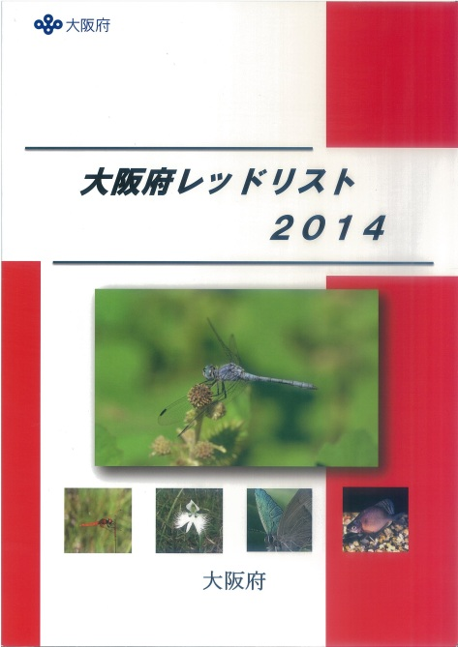
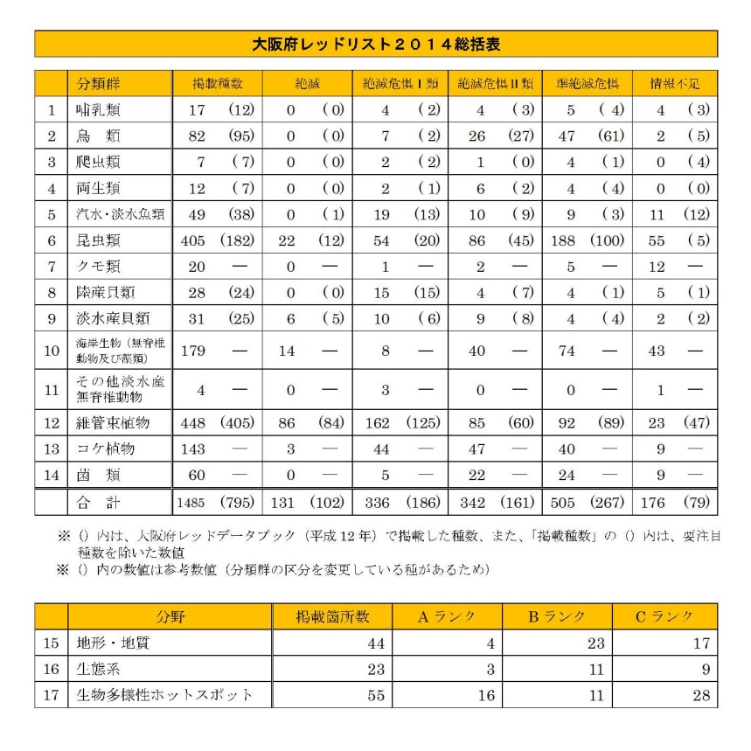
３-(1) 生物多様性の重要性の理解促進
○２０１４年３月に大阪府レッドリストを改訂
希少種 １，４５２種を選定
↓
啓発することにより、生物多様性保全の意識
向上を図る
○ 生物多様性研修用プログラムの作成
教員や企業の環境担当者等を対象とした
生物多様性研修用プログラムを作成
（２０１４年度～）

Slide 9
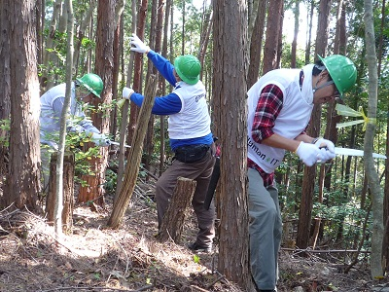
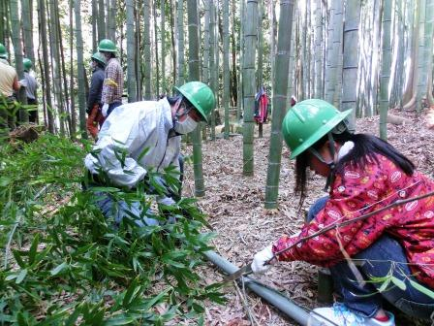
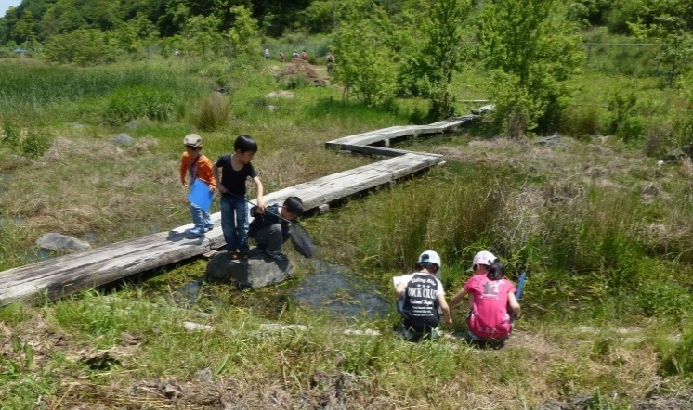
３-(2) 生物多様性に配慮した行動促進 （１）
○活動の場、仕組みづくり
①アドプトフォレスト
市町村・府・森林所有者、事業者等の４者間で協定を 結び、事業者等が間伐、植樹、下草刈り、竹林の整備など森づくりの活動を行うもの。
２０１３年度 ： 46団体 3,025人 37箇所
②共生の森づくり
臨海部の産廃処分場跡地である堺第７－３区の中の１００ｈａの区域を、市民・NPO等の参加のもと、生物多様性の高い森として整備する。（平成１６年～）
植樹・草刈・自然観察など
２０１３年度：約１ha、５，２８１本植栽、１，７４２人、３４団体参加
③多奈川ビオトープ
岬町多奈川地区多目的公園内ビオトープを、府民・企業との協働で管理・育成
森林浴＆ビオトープハイキングにおける自然観察イベントを開催。（２００９年度～）
活動参加者数 ： ２０１４年度(8月現在) 約350人

Slide 10
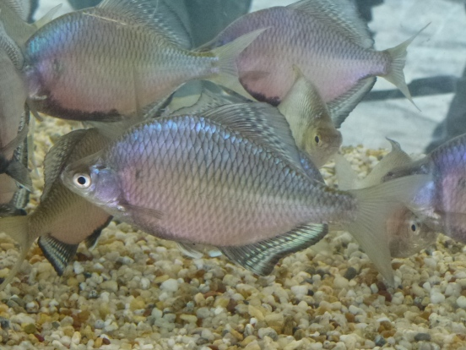
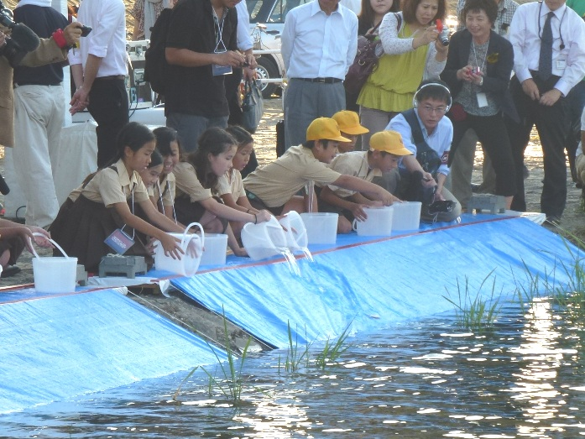
３-(2) 生物多様性に配慮した行動促進 （２）
○天然記念物の淡水魚イタセンパラの
野生復帰の試み
↓
自然環境保護や生物多様性の重要性に
ついて理解を深める
（２０１３年度）
・イタセンパラの観察会（１回１１７人）
・出前講座（２回、１００人）
・出張展示（１回、約２００名）

Slide 11
３-(3) 府民と連携したモニタリング体制の構築
○大阪生物多様性保全ネットワーク
府内の生物多様性に知見を有する大学、研究機関、活動団体、行政等で構成する大阪生物多様性保全ネットワークを組織、府内における生きもの情報を共有・一元化し、モニタリング体制を構築
現在、１０団体で構成
個々の専門家が持つデータ・ノウハウを集約し、効率的なレッドリストの改訂や保全活動・情報発信・普及啓発
ＮＰＯ
（２０１２年度）
レッドデータブック見直し作業
（２０１３年度）
大阪府レッドリストの作成
１，０００部
（今後）
・継続的にモニタリングを行い、一定の周期でレッドリストを改訂
・普及啓発の実施
博物館・研究機関
（事務局）
大阪自然史センター
在関西の生物多様性
関係団体
大阪生物多様性保全
ネットワーク
大阪市立自然史博物館
府環境農林水産総合研究所
関西自然保護機構
生物多様性かんさい
大 学
行 政
大阪府立大学
大阪市立大学
府 民
大阪市 堺市
大阪府

Slide 12
３-(4) 生物多様性保全に資する地域指定の拡大
主な地域指定の内容、追加指定の経過等
①緑地環境保全地域
樹林地、水辺等を含む区域の自然環境の保全のため指定、造成等を規制
２０１４年度７月 ： ４.７８ｈａを指定
②保安林
水源かん養、防災、生活環境の保全等の目的で指定、立木伐採・造成を規制
２０１０～２０１３年度 ： ７６４ｈａ追加指定
③鳥獣保護区
野生鳥獣の保護上重要な森林、鳥類の集団渡来地として重要な河川等を指定
２０１０～２０１３年度 ： 追加指定なし
今後 ： 大阪府鳥獣保護計画に基づき、２０１４年度に１１２ｈａ指定予定
④府立自然公園
２０１１年７月７日 阪南・岬自然公園区域を指定（９４７ｈａ）
和泉南西部の海から山まで繋がる優れた景観・自然環境の保全を図る
近畿自然歩道の整備を実施（２０１１年度～)

Slide 13
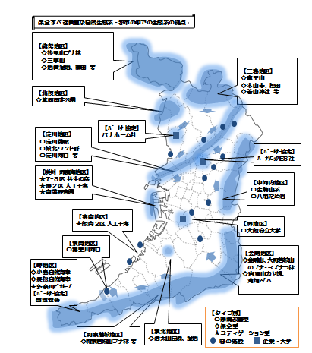
3-(5) エコロジカルネットワークの構築推進 （１）
（１）おおさか生物多様性
パートナー協定（企業）
生物多様性保全活動に取り組む企業を大阪府及び専門機関等が連携して支援するとともに、府が当該企業のＰＲや推奨を行うことで、企業の自主的な生物多様性保全活動を促し、企業価値の向上を図る。
協定締結実績：３件
（今後）
協定締結を増やすことにより、緑の拠点を増やし、生態系のネットワークの広がりを推進する。

Slide 14
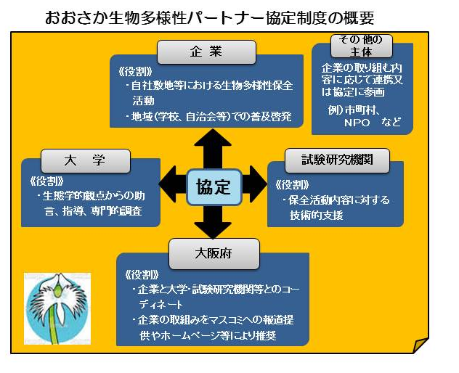

Slide 15
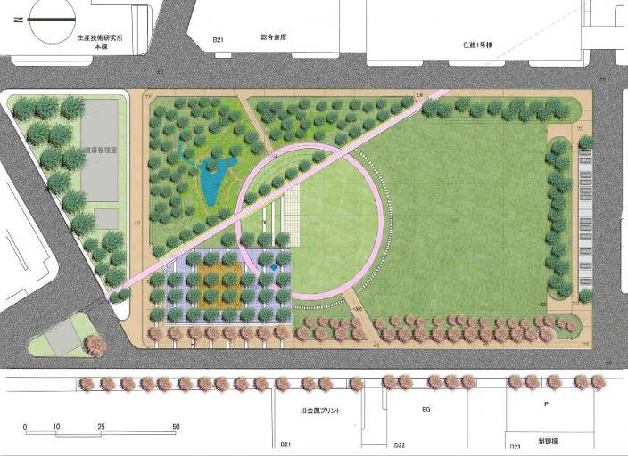
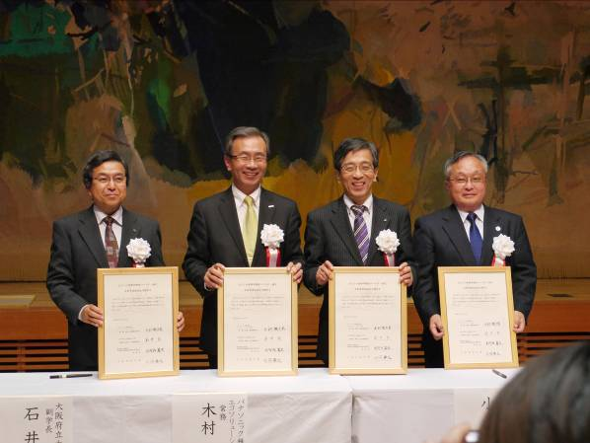
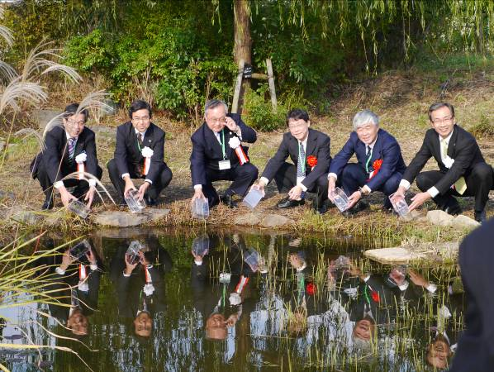
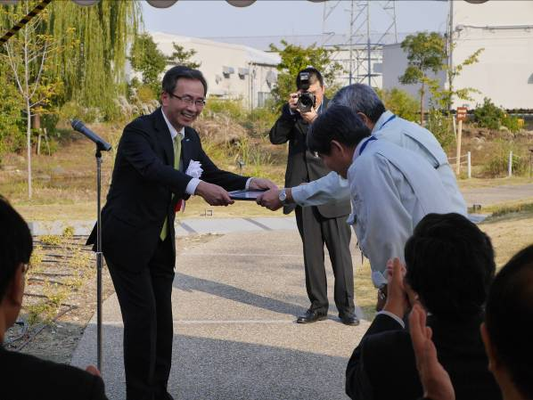
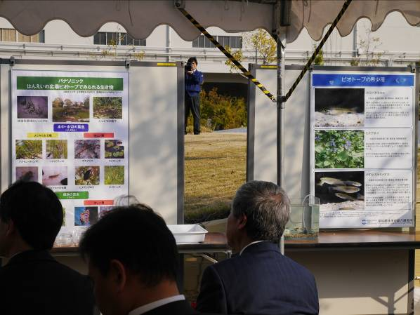
パナソニック(株)エコソリューションズ社が協定締結
「おおさか生物多様性パートナー協定」制度の第1弾として、パナソニック(株)エコソリューションズ社が、協定を締結し、宣言書調印式を2013年11月8日に実施。
宣言書調印（エコソリューションズ社にて）
■環境の森
■ビオトープ
■交流の広場
グローバル
サークル
■憩いのスクエア
府立大学
石井副学長
ﾊﾟﾅｿﾆｯｸ
ｴｺｿﾘｭｰｼｮﾝｽﾞ社
木村常務
大阪府
小河副知事
環境農林水産
総合研究所
大河内理事長
ES社「はんえいのひろば」
地元メダカの放流
ボランティアへ感謝状贈呈
はんえいのひろばの展示パネル

Slide 16
パナソニック(株)エコソリューションズ社の協定内容
協 定 者：大阪府立大学、府立環境農林水産総合研究所、大阪府
協定締結：2013（平成25）年11月
活動場所：本社はんえいのひろば ビオトープ（門真市）
・ビオトープでの希少種（北河内地域の個体群）の保護
魚類：カワバタモロコ（絶滅危惧Ⅰ類)、ミナミメダカ(絶滅危惧Ⅱ類)
植物：ミズアオイ(絶滅危惧Ⅰ類)
・社員ボランティアによる定期的なビオトープの管理や調査
・ホームページでの定期的な情報発信

Slide 17
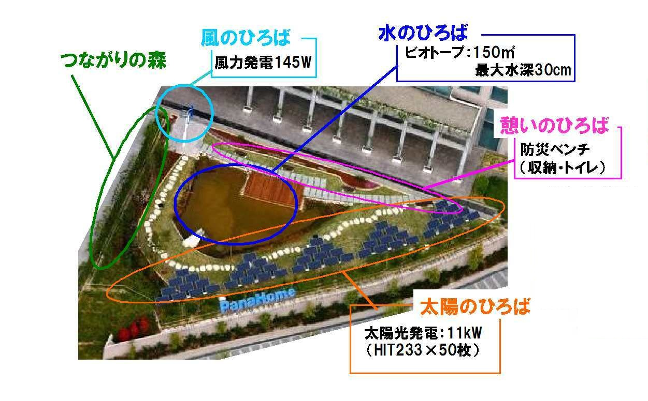
パナホーム㈱
パナホーム『つながりのひろば』

Slide 18
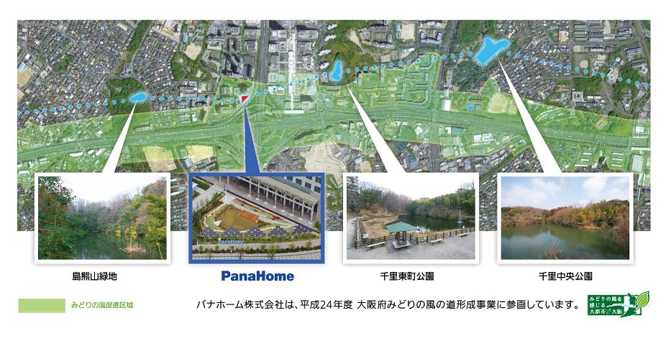
パナホーム㈱
パナホームの『つながりのひろば』は、「みどりの風促進区域」である大阪中央環状線沿いに位置しており、周辺に点在する緑地や水辺を等間隔につないでいる。
国道４２３号線
大阪中央環状線
（東西に走る 大阪中央環状線 と 南北に走る 国道４２３号線：新御堂筋の交差する箇所に位置）

Slide 19
パナホーム(株)の協定内容
協 定 者：大阪府立大学、府立環境農林水産総合研究所、豊中市、
大阪府
協定締結：2014（平成26）年2月
活動場所：本社つながりのひろば ビオトープ(豊中市)
・ビオトープでの希少種（北摂地域の個体群）の保護
魚類：ミナミメダカ(絶滅危惧Ⅱ類)
カワバタモロコ（絶滅危惧Ⅰ類)
・ビオトープを活用した環境教育

Slide 20
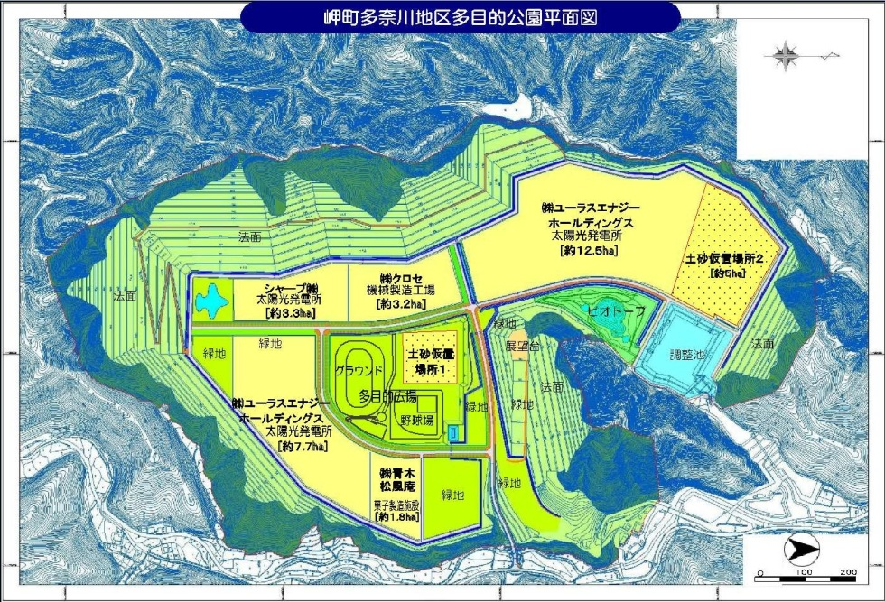
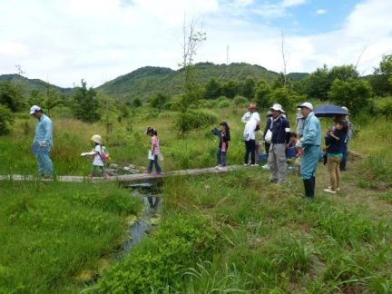
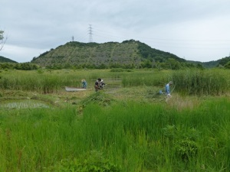
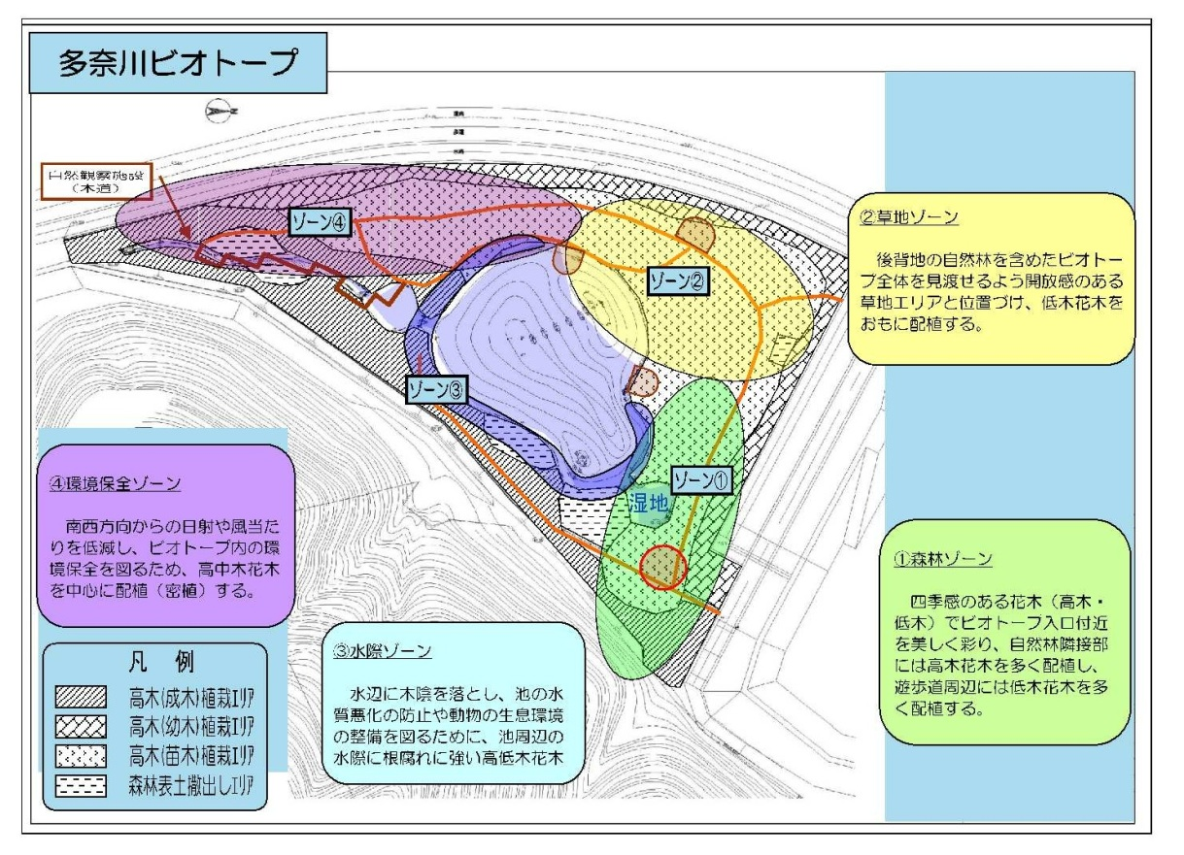
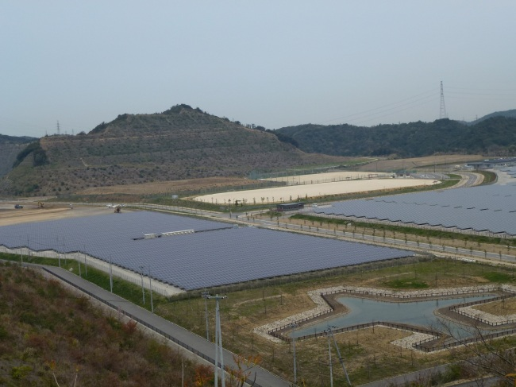
南海電気鉄道㈱
岬町多奈川地区多目的公園（関西空港土採跡地）内ビオトープ

Slide 21
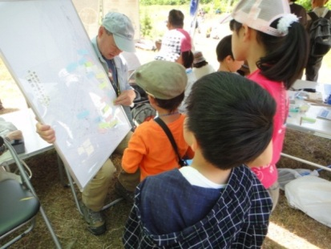
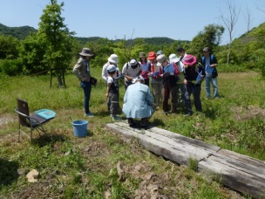
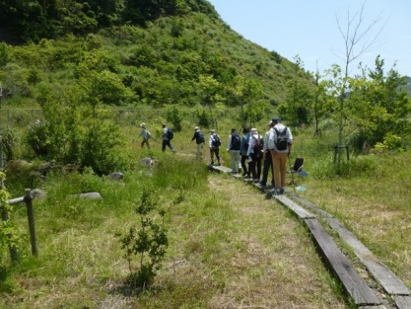
南海電気鉄道(株)の協定内容
協 定 者：府立環境農林総合研究所、岬町、大阪府
協定締結：2014（平成26）年３月
活動場所：いきいきパークみさき ビオトープ（岬町）
・府民参加型の自然観察会
・定期的な保全活動
・ハイキングイベントでの活用など

Slide 22
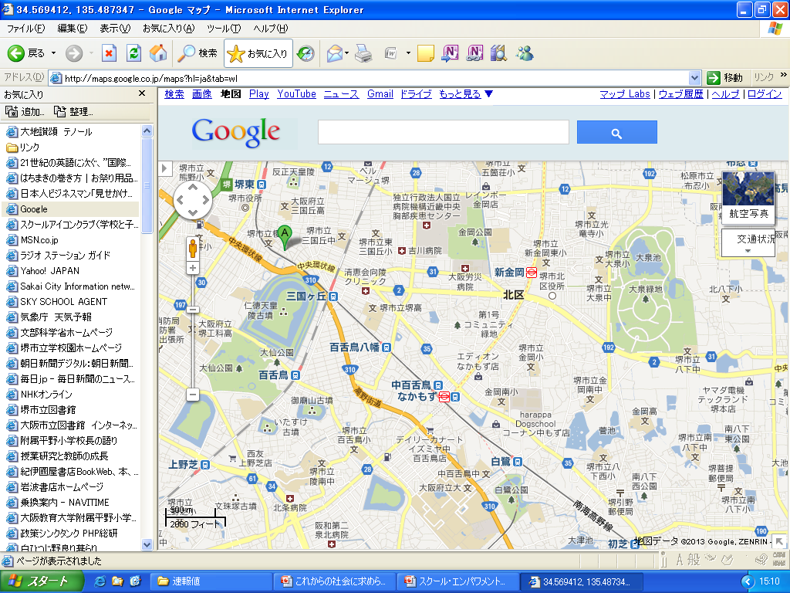

3-(5) エコロジカルネットワークの構築推進 （２）
２）チョウのまちプロジェクト（２０１３年度）
（府民・地域）
府民が生物多様性保全に取り組む機会を提供するため、モデル地区を設定。地区内の小学校で、大阪府立大学と連携し、チョウを対象とした環境学習を実施。 実施３校 参加者数326人
モニタリングシート、観察図鑑、チョウを指標とした環境評価の手法を策定。
文
文
企
文
大泉緑地
【拠点】
文
大仙公園
【拠点】
企
文
企
文
文
文
文
府立大学
【拠点】

